Slide 1

ЛЕС35.РФ

Slide 2
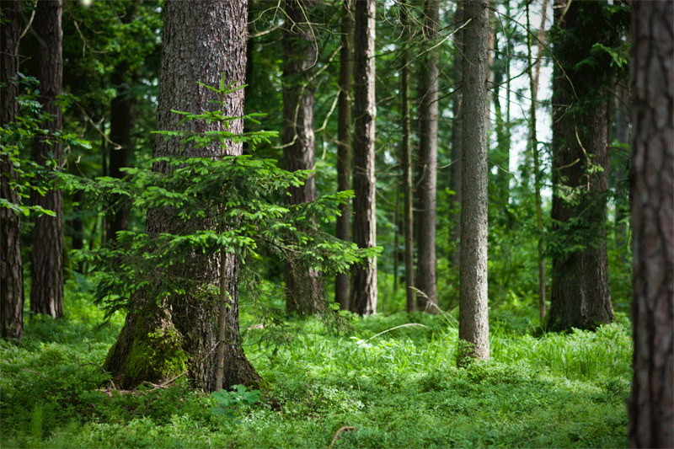
Главное из богатств нашей страны - ЛЕСА

Slide 3
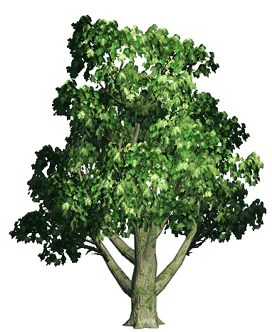
Одно дерево
Только через 50 лет будет обеспечивать кислородом 4 человек

Slide 4
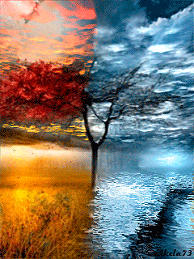
Благодаря деревьям
Не высыхают реки
Времена года бывают такими какими должны быть

Slide 5
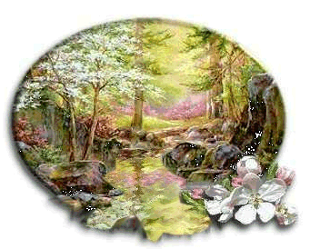
Деревья являются нашей защитой и поддержкой на протяжении всего периода существования человечества!

Slide 6
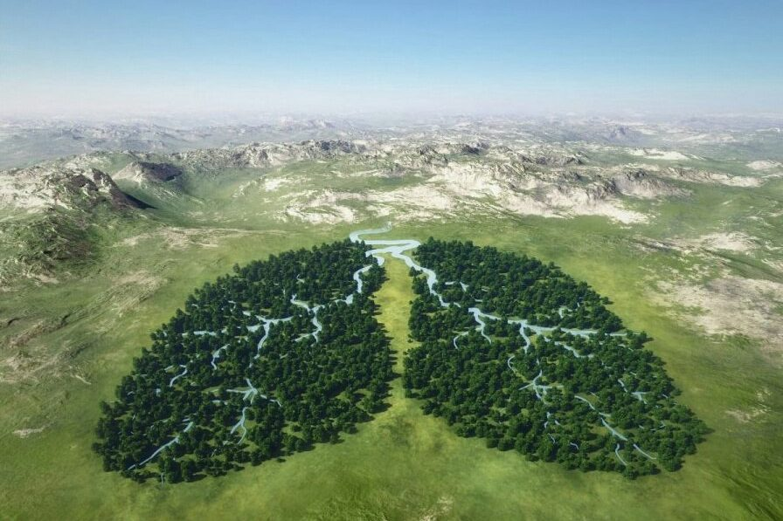
Леса – легкие планеты

Slide 7
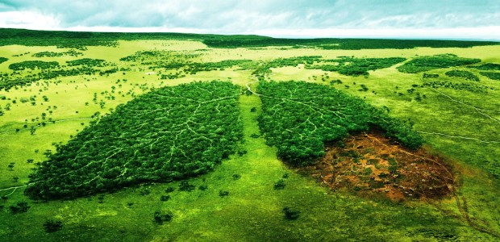
Какого состояние наших лесов?

Slide 8
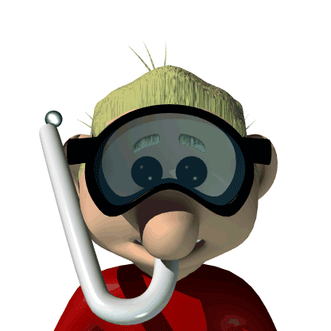
Последние исследования показывают
Что нехватка кислорода составляет 3 %
Мы не верили, что чистую воду будут продавать в бутылках
Теперь не верим…

Slide 9
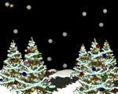
В Новый год в новостях мы слышим "радостную новость". Наконец-то нашли и срубили главную елку России в этом году!

Slide 10

Как позитивно сообщал диктор, красавице 120 лет, она уже росла, когда творил Есенин, Цветаева, когда Нобель основал свою премию, когда правил Николай Второй, она пережила первую и вторую мировые войны и еще бог знает сколько событий прошло сквозь ее жизнь...и тут БУМ! Пришли дяденьки и срубили...

Slide 11

А новогодняя песня о срубленной елочке…
….а в дровнях мужичок, срубил он НАШУ ЕЛОЧКУ под самый корешок…

Slide 12

Почти 200 тысяч елочек Вологодской области уничтожается ежегодно!

Slide 13
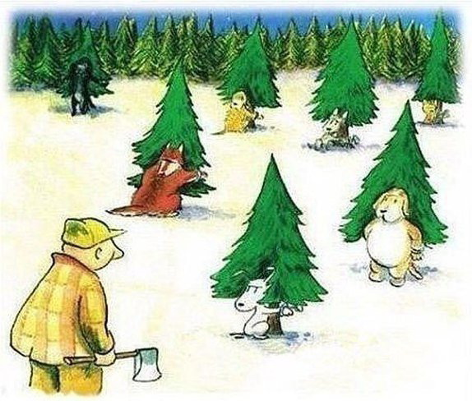
Да-да, их типа "специально" вырастили. Но если бы эти специально выращенные елки пошли на то, чтобы восстановить леса после вырубки и лесных пожаров, а не на потребительскую блажь, у нас не было бы и речи об экологической катастрофе...

Slide 14
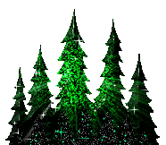
Каждый может посчитать: сколько лет он ставил у себя дома ёлку?
У многих получится… целый парк срубленных и погубленных деревьев.

Slide 15
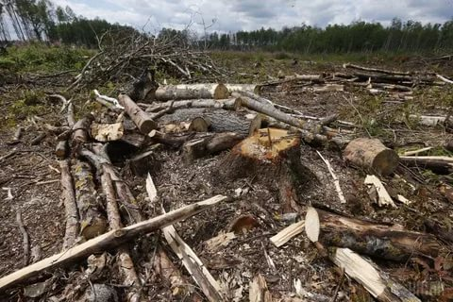
А новогодняя, беспощадная вырубка леса приносит большой вред нашей области: это и безвозмездные потери лесных ресурсов, и вред экологии.

Slide 16
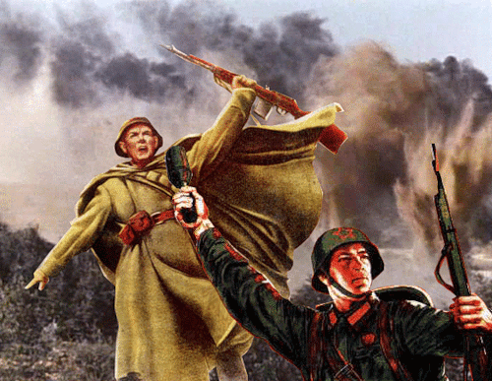
Однажды срубили деревья, которые пережили Великую Отечественную войну. Лесорубы заметили одну особенность! Часть годовых колец дерева была неровной. По подсчетам оказалось, что эти кольца - года жизни деревьев по время войны!

Slide 17
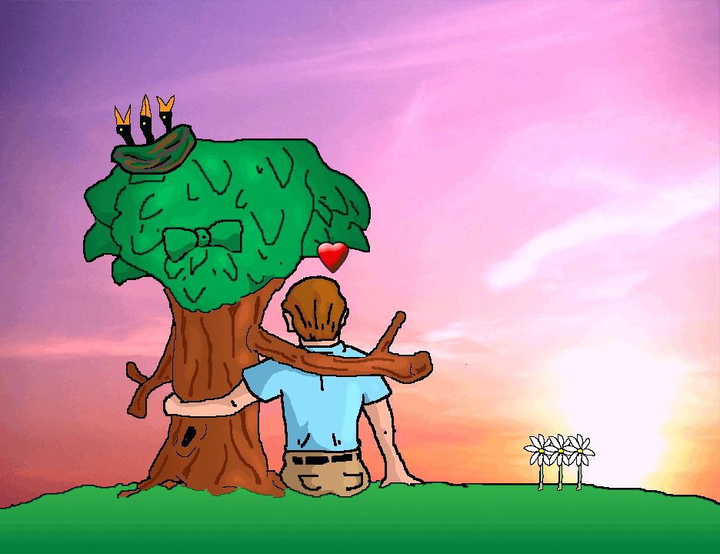
Это говорит о том, что деревья еще и сопереживают нам! Они заботятся о нас, ничего не требуя взамен!

Slide 18

Также каждый может посчитать: а сколько деревьев он посадил в своей жизни? У кого-то окажется, что - ни одного!

Slide 19
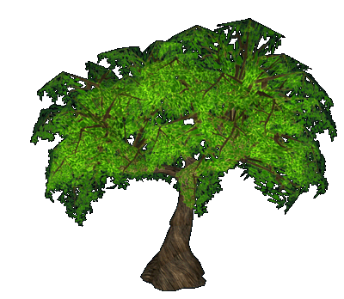
Лучшее время для посадки дерева -
- двадцать лет назад. А если не тогда, то сейчас!
Народная мудрость

Slide 20
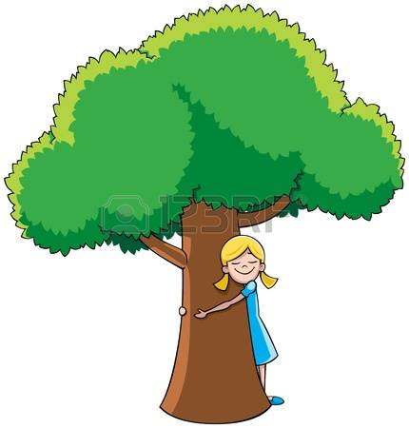
Когда Вы садите кедр или дуб, то оставляете после себя памятник, который будет расти порядка 1000 лет. Он будет напоминать о Вас многим поколениям.

Slide 21

За деревом - памятником Природы не надо ухаживать, он будет сам ухаживать за Вами: спасать от жары, укрывать от дождя, кормить своими плодами, давать чистый воздух, излечивать от болезни.

Slide 22
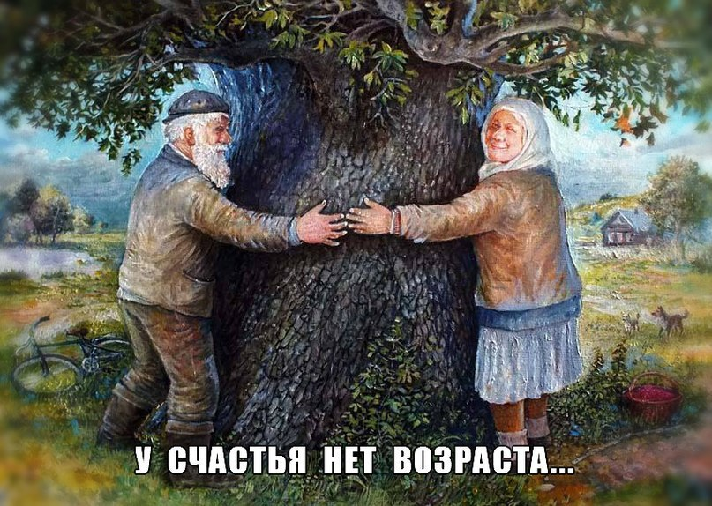
    Испокон веков, все известные личности садили парки и сады. Эти памятники Природы радуют многие поколения своей красотой и величием!

Slide 23
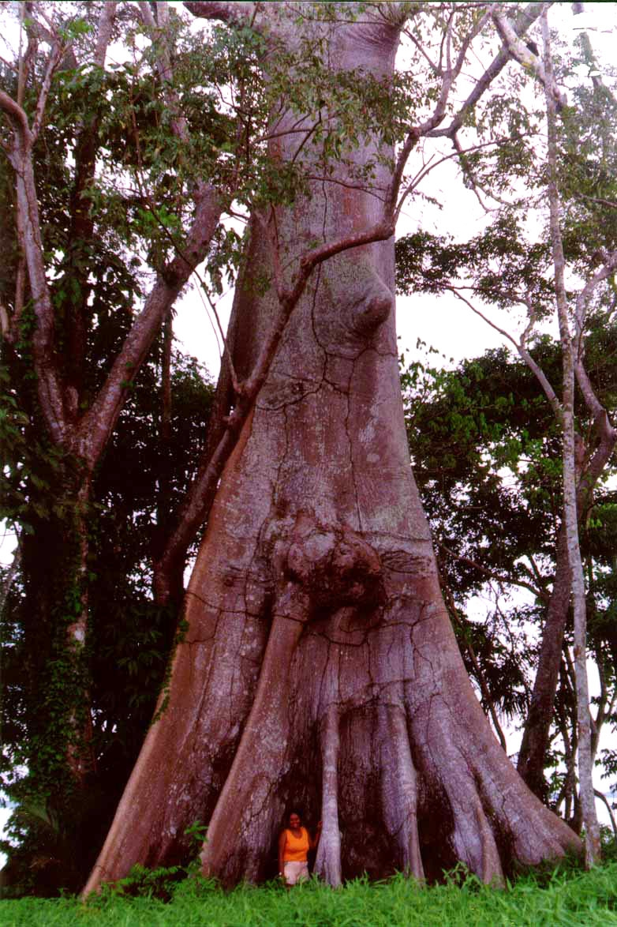
Интересные деревья
Махагони
Красное дерево
Вырастает до 60 м в высоту
Красная книга
Живет до 1000 лет и более

Slide 24
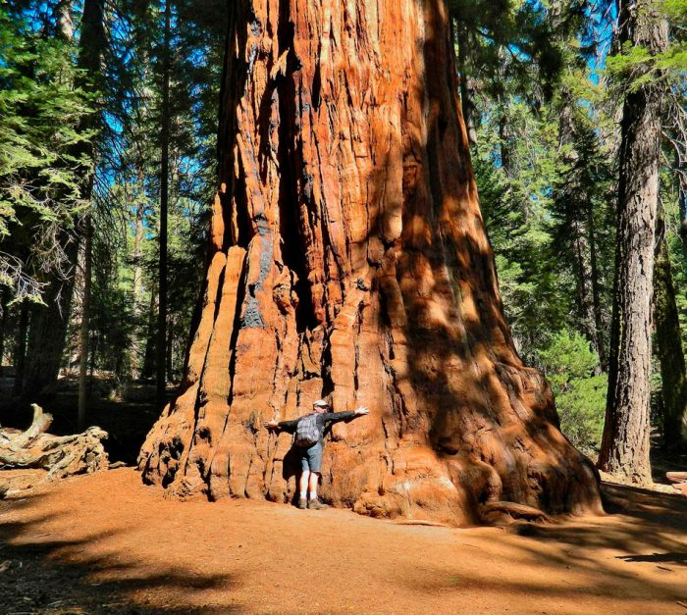
Секвойя, 120 м, 2000 лет, Крым

Slide 25
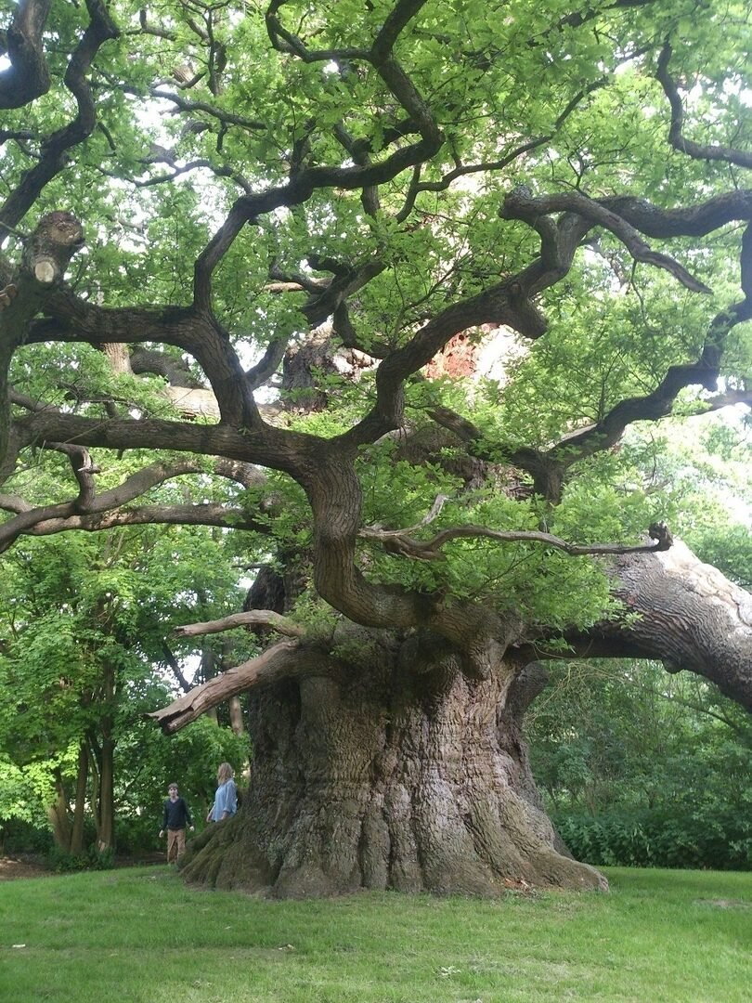
Дуб, дерево-старик, 2000 лет,
13м – обхват ствола, Чувашия

Slide 26
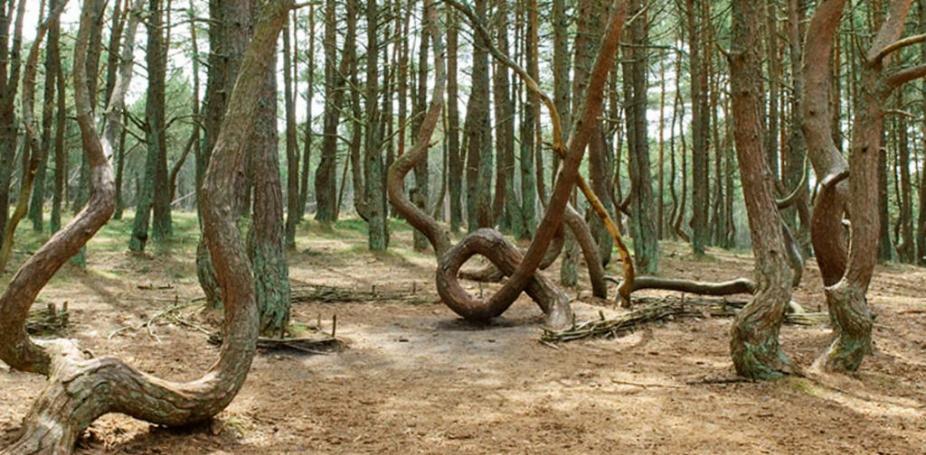
Танцующий лес, Куршская коса, г.Калининград

Slide 27
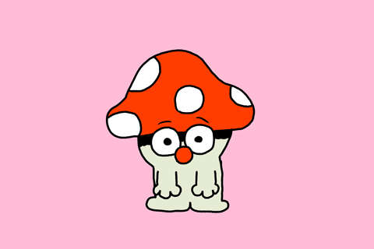
А что говорят деревья?
БереЗа – бери за …
СоСна – со сна
Липа - липну
Клён – к лени
кЕдр – к Ядру
ТоПоль – то поле
РябИна – рябь на…

Slide 28
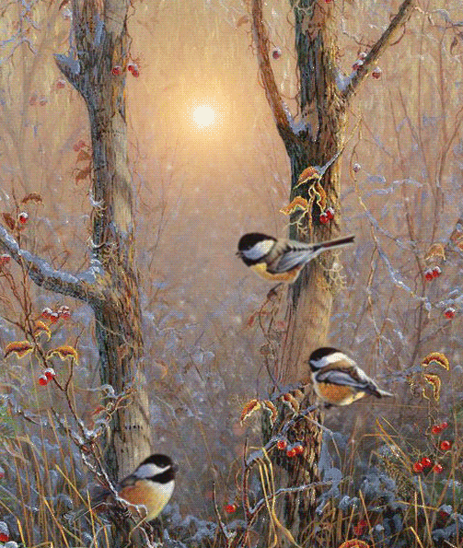
Что мы можем сделать, чтобы сберечь Природу?

Slide 29
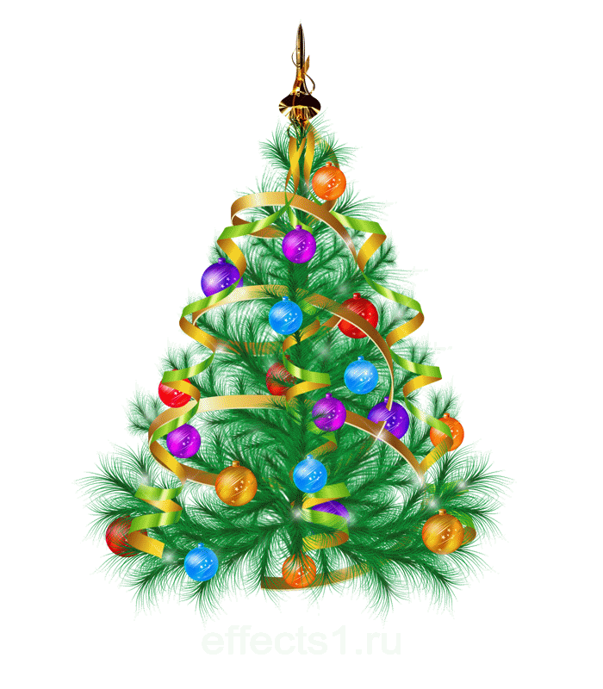
Ставить на Новый год искусственную елочку

Slide 30
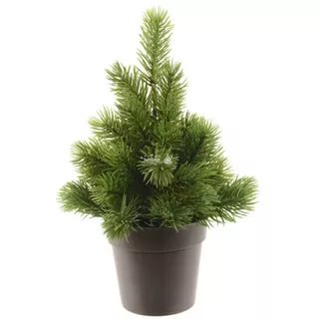
Или ёлочку в горшке
Весной высадить ее на постоянное место!

Slide 31
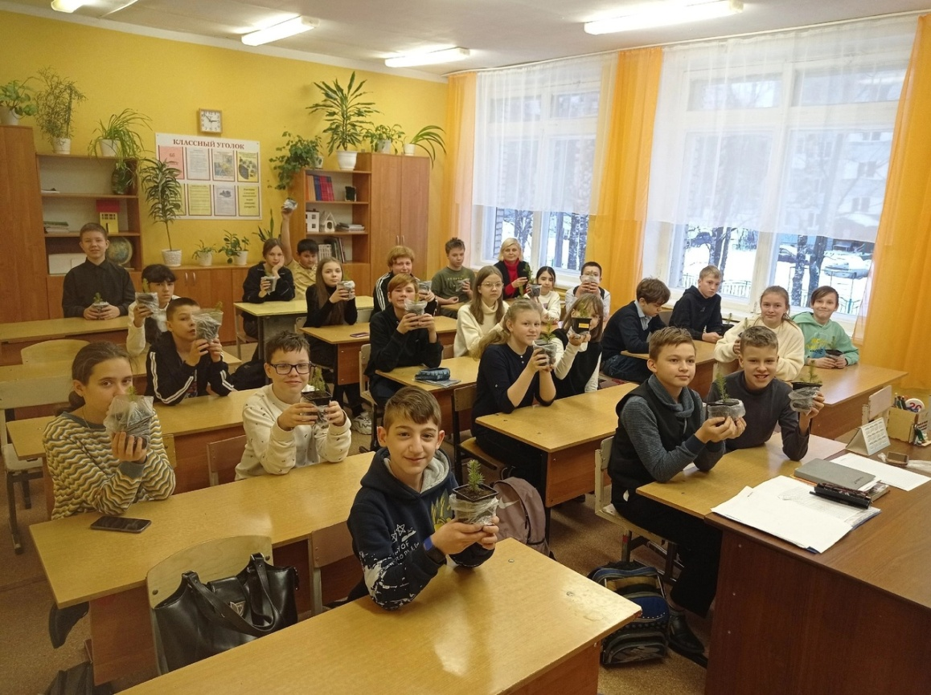
В 7 Б классе 22 ШКОЛЫ
Проведено Новогоднее занятие «Живи, Елочка!»
Все дети получили в подарок живые елочки. Они высадят их в лес или около дома.

Slide 32
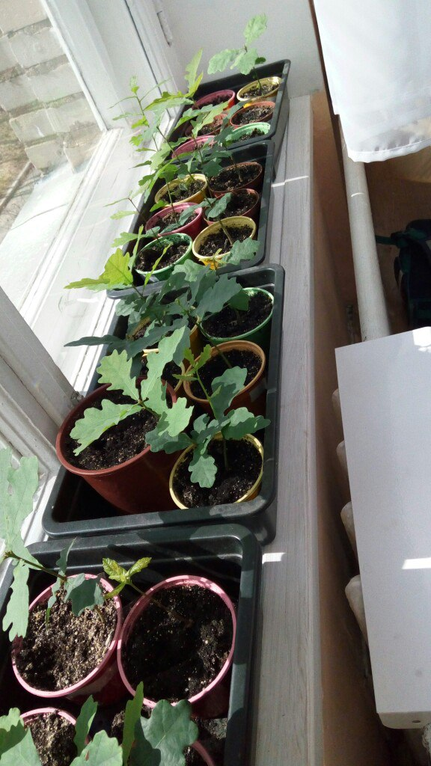
  Также ребята 7 Б класса 22 школы 7 лет назад уже посадили свою рощу в горшочки, а затем высадили в ДендроСаду ВГМХ!
  Там растет дубрава! Деревья высотой уже более метра!

Slide 33
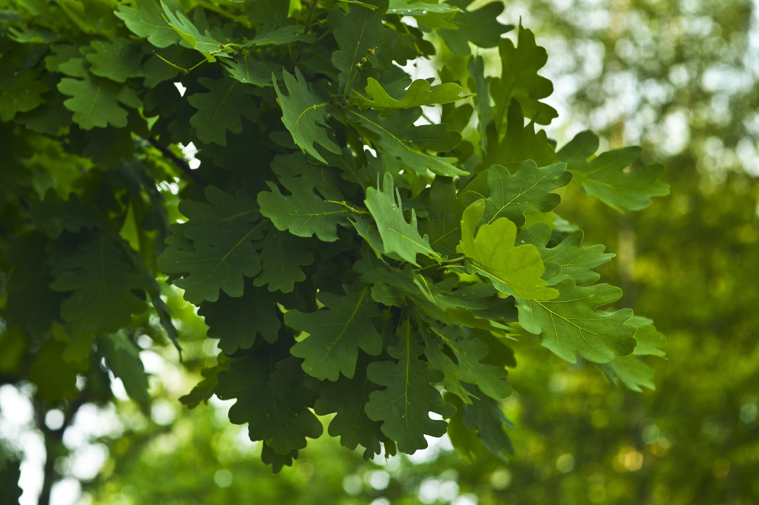
А у Лесной Феи около дома растет дубок, который мы посадили в честь рождения средней дочки. Ему 13 лет. Он уже 5 лет плодоносит.

Slide 34
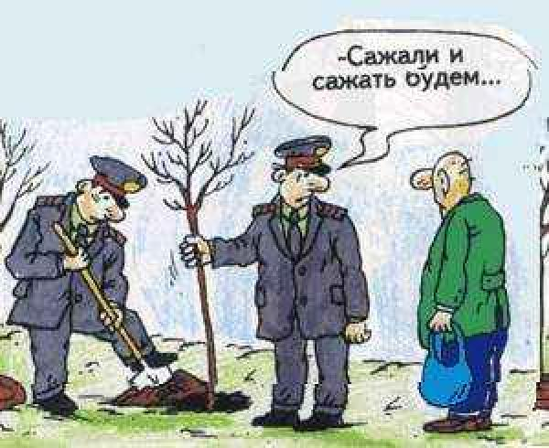

Slide 35
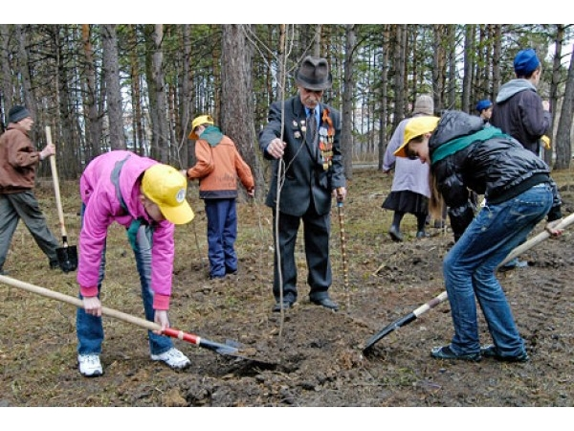
Вы можете позитивно провести время, сажая деревья!

Slide 36
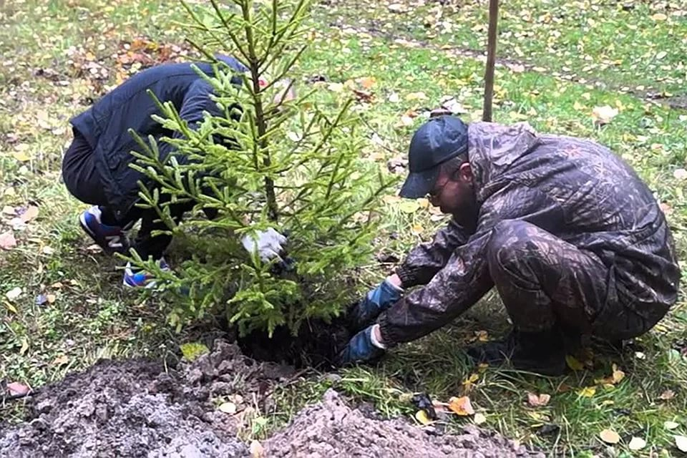
Лучший способ оставить после себя память – посадить дерево, а лучше рощу!

Slide 37


Slide 38
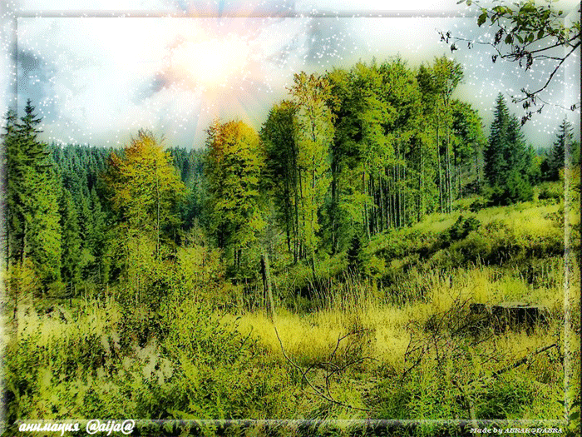
Давайте беречь нашу матушку Природу!

Slide 39
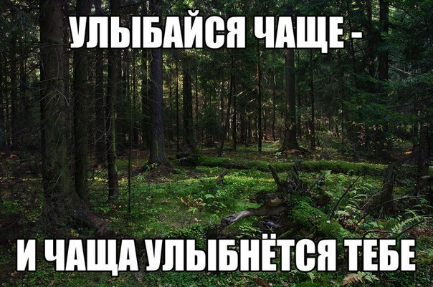

Slide 40

Благодарим за внимание!

